Slide 1
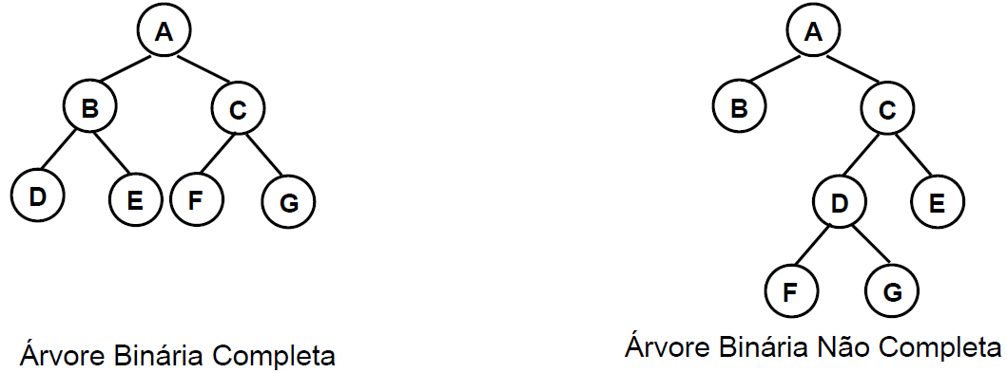
Arv Binária Completa

Slide 2
Definição
Uma Árvore Binária é Completa quando todos os níveis estão completamente preenchidos, exceto possivelmente o último, que deve estar preenchido da esquerda para a direita.

Slide 3
Numeração de Nós
1
Os nós de uma árvore binária podem ser numerados
1 para a raiz
Filho esquerdo = dobro do n. do pai
Filho direito = dobro + 1 do n. do pai
A numeração ajuda na implementação como será visto na aula prática
(implementação por vetores)
Facilita na localização de itens
A
2
3
B
D
4
5
6
7
D
E
F
G
8
9
H
I
A
B
D
D
E
F
G
H
I

Slide 4
Com Inserir Elementos
Inserção:
  pegue o primeiro elemento da lista e o faça a raiz da árvore binária;
  Para cada elemento seguinte:
4
3
6
Comparar com o nó raiz
  Se igual, acusar repetição
  Se menor, examinar a subárvore esquerda
  Se maior, examinar a subárvore da direita
  Se vazio, inserir o elemento sendo examinado
1
2
5
9
4
3
6
5
4
9
9
1
2

Slide 5
Arvores Balanceadas
Uma árvore balanceada é aquela onde para cada nó, as alturas de suas duas sub-árvores diferem de, no máximo, 1.

Slide 6
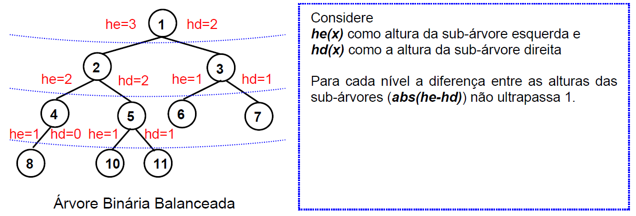
Arvores Balanceadas

Slide 7
Arvore Perfeitamente Balanceadas
O número de nós de suas sub-árvores esquerda e direita difere em, no máximo, 1.
Toda Árvore Binária Perfeitamente Balanceada é Balanceada, mas o inverso não é necessariamente verdade

Slide 8
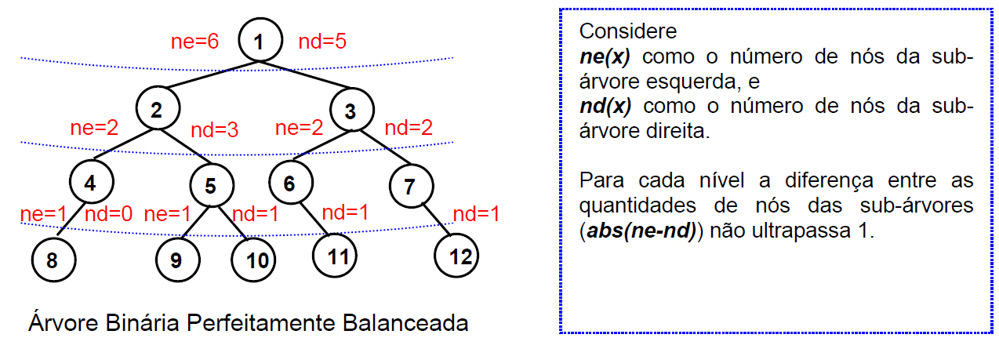
Arvore Perfeitamente Balanceadas

Slide 9
Implementação
Lista Sequencial
Alocação Dinâmica

Slide 10
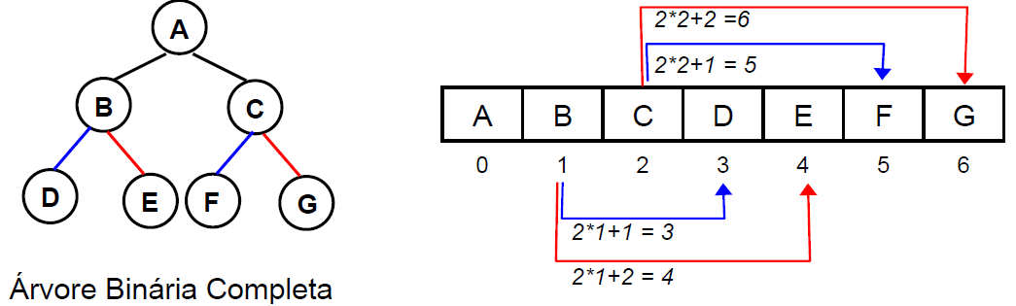
Sequencial
Armazenar os nós, por nível, num vetor;
Assim: se um nó ocupa a posição i, então seus filhos diretos estão nas posições 2i+1 e 2i+2

Slide 11
Seqüencial
Vantagem: espaço só para armazenar conteúdo; ligações implícitas
Desvantagens: espaços vazios se a árvore não for completa por níveis, ou se sofrer eliminação.

Slide 12
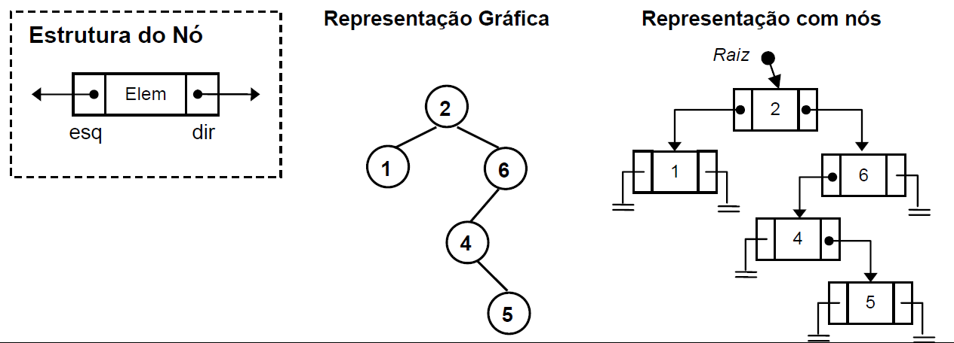
Alocação Dinâmica

Slide 13
Alocação Dinâmica
Definir uma árvore vazia
Criar um nó raiz
Verificar se árvore vazia ou não
Criar um filho à direita de um dado nó
Criar um filho à esquerda de um dado nó
Verificar qual o nível de um dado nó
Retornar o pai de um dado nó

Slide 14
Percorrendo Arvores
Pré-ordem (Pre-order) ou profundidade;
Em-ordem (In-order) ou ordem simétrica;
Pós-ordem (Post-order).
A diferença entre esses percursos é, basicamente, a ordem em que os nós são “visitados”.

Slide 15
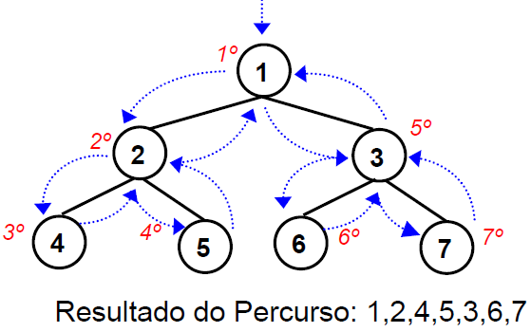
Pré-Ordem ou Profundidade
1. Mostra o valor do nó;
2. Visita o nó esquerdo;
3. Visita o nó direito;

Slide 16
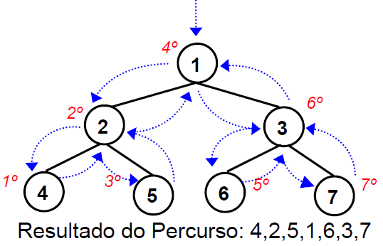
Em-Ordem ou
Ordem Simétrica
1. Visita o nó esquerdo;
2. Mostra o valor do nó;
3. Visita o nó direito;

Slide 17
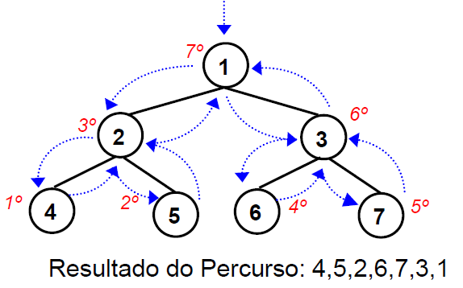
Pós-Ordem
1. Visita o nó esquerdo;
2. Visita o nó direito;
3. Mostra o valor do nó;

Slide 18
Links Úteis
http://www.ft.unicamp.br/liag/siteEd/definicao/arvore-binaria.php
http://equipe.nce.ufrj.br/adriano/c/apostila/arvore.htm
http://www.ime.usp.br/~pf/mac0122-2002/aulas/trees.html
http://www.ime.usp.br/~pf/algoritmos/

